Slide 1

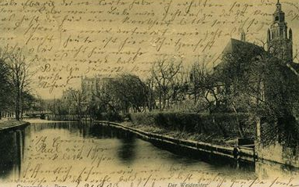
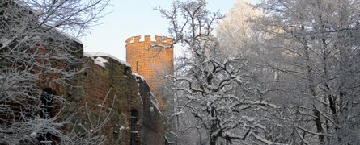
Biblioteka Publiczna Gminy Stargard Szczeciński oraz
Stowarzyszenie „WIR” - Wiejska Inicjatywa Rozwoju
ZAPRASZA DO UDZIAŁU W KONKURSIE PLASTYCZNYM
POD HASŁEM :
ZABYTKI MOJEGO REGIONU –
KRAJOBRAZ ZIMOWY
Do udziału zapraszamy dzieci
w dwóch kategoriach wiekowych:
I –III kl. SP
IV – VI kl. SP
TECHNIKA WYKONANIA PRAC DOWOLNA
Prace należy dostarczyć do
BIBLIOTEK z terenu Gminy:
Grzędzice, Sowno, Skalin, Pęzino, Barzkowice, Klępino
w terminie do
28 lutego 2014r.
NAGRODY CZEKAJĄ!!!
Więcej informacji w regulaminie dostępnym na stronie internetowej www.klepino.pl/biblioteka oraz siedzibie Biblioteki

